Slide 1
平行化
時間切割
與
Parallelization & Time Slicing
Ming-Lun “Allen” Chou
周明倫

Slide 2
曝光地圖&曝光迴避
Exposure Map & Exposure Avoidance

Slide 3
TODO
VIDEO

Slide 4
單執行緒
Single-Threading
主執行緒
Frame 0
Frame 1
更新目的地
更新曝光地圖
更新路徑長度
更新目的地
更新曝光地圖
...

Slide 5
TODO
CODE

Slide 6
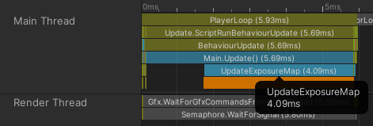
單執行緒
Single-Threading

Slide 7
多執行緒
Multi-Threading
替換前後緩衝
Swap Buffers
讀取前緩衝
Access Front Buffer
主執行緒
Frame 0
Frame 1
更新目的地
更新曝光地圖
更新路徑長度
更新目的地
更新曝光地圖
開工
Kick
蒐集 - 更新後緩衝
Gather - Update Back Buffer
工作執行緒
工作執行緒

Slide 8
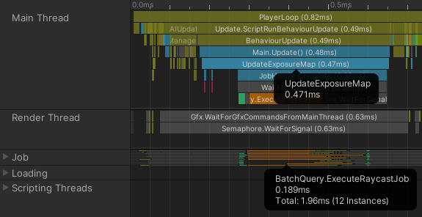
多執行緒
Multi-Threading

Slide 9
延遲結果蒐集(異步)
Delayed Result Gathering (Asynchrony)
替換前後緩衝
Swap Buffers
讀取前緩衝
Access Front Buffer
主執行緒
Frame 0
Frame 1
更新目的地
更新曝光地圖
更新路徑長度
更新目的地
更新曝光地圖
蒐集
Gather
開工
Kick
蒐集
Gather
工作執行緒
工作執行緒

Slide 10
TODO
CODE

Slide 11
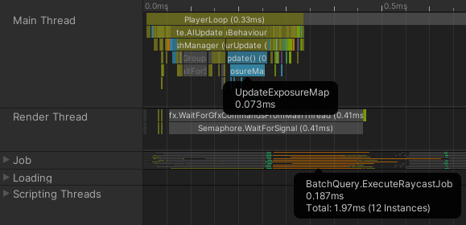
延遲結果蒐集(異步)
Delayed Result Gathering (Asynchrony)

Slide 12
時間切割
Time Slicing

Slide 13
TODO
VIDEO

Slide 14
時間切割
Time Slicing
替換前後緩衝
Swap Buffers
讀取前緩衝
Access Front Buffer
主執行緒
Frame 0
Frame 1
更新目的地
更新曝光地圖
更新路徑長度
更新目的地
更新曝光地圖
蒐集
Gather
開工
Kick
蒐集
Gather
工作執行緒
工作執行緒

Slide 15
時間切割
Time Slicing
替換前後緩衝
Swap Buffers
讀取前緩衝
Access Front Buffer
主執行緒
Frame 0
Frame 1
更新目的地
更新曝光地圖
更新路徑長度
更新目的地
更新曝光地圖
蒐集
Gather
開工
Kick
蒐集
Gather
工作執行緒
工作執行緒

Slide 16
TODO
CODE

Slide 17
TODO
STATS

Slide 18
消除雙重緩衝

Slide 19
消除雙重緩衝
替換前後緩衝
Swap Buffers
讀取前緩衝
Access Front Buffer
主執行緒
Frame 0
Frame 1
更新目的地
更新曝光地圖
更新路徑長度
更新目的地
更新曝光地圖
蒐集
Gather
開工
Kick
蒐集
Gather
工作執行緒
工作執行緒

Slide 20
消除雙重緩衝
主執行緒
Frame 0
沒必要使用雙重緩衝
Frame 1
開工曝光地圖
蒐集曝光地圖
更新路徑長度
更新目的地
開工曝光地圖
蒐集曝光地圖
開工
Kick
蒐集
Gather
開工
Kick
蒐集
Gather
工作執行緒
工作執行緒

Slide 21



Thank You!
github.com/TheAllenChou/tgdf-2021
AllenChou.net
TheAllenChou

